Slide 1
Свалова Алена Александровна, директор МБУ «ЦОДОУ»
Создание
мотивационной и информационной среды
для профессионального развития педагогов

Slide 2
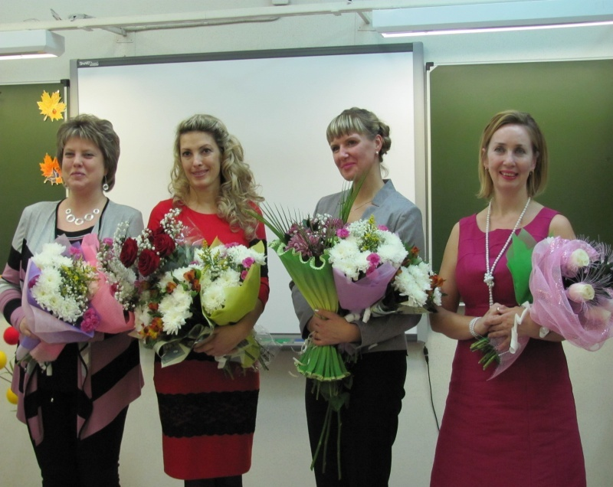
Участие педагогов в конкурсах профессионального мастерства
/муниципальные/
«Учитель года»
«Самый классный классный»
«Сердце отдаю детям»
«Новой школе – новые стандарты»
«Современные образовательные технологии»
«Педагогический дебют»
«Педагог года в дошкольном образовании»

Slide 3
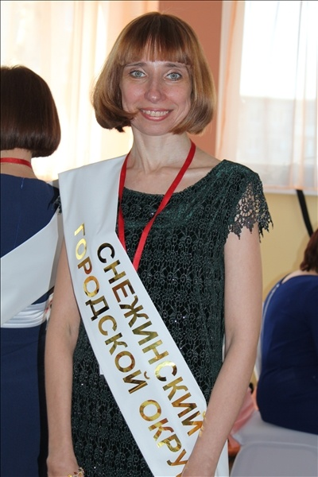
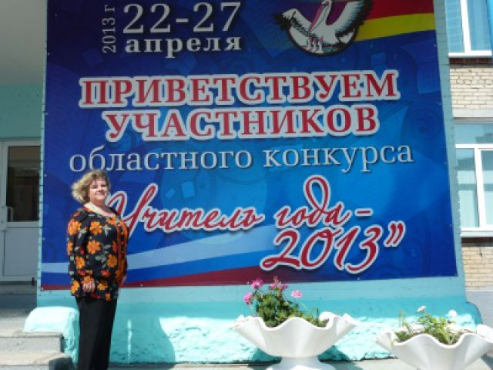
Наличие положительной динамики участия и результативности в конкурсах профессионального мастерства
Количество участников / победителей и призёров конкурсов
2009 | 2010 | 2011-2012 | 2012-2013 | 2013-2014 | 2014-2015
10/8 | 15/9 | 18/16 | 20/17 | 23/13 | 24/10

Slide 4
Участие в проекте «Школа Росатома»
Профессиональные конкурсы;
Стажировки победителей конкурсов;
Зарубежные стажировки;
Курсы повышения квалификации;
Метапредметная олимпиада;
Мероприятия для талантливых детей

Slide 5
Победители в конкурсах профессионального мастерства проекта «Школа Росатома»
Участник | Конкурс | Место
Миловидова Ирина Вячеславовна (директор МБОУ СОШ №135) | руководящих работников | победитель, 2011
Маслакова Вера Николаевна (директор МБОУ «Гимназия №127») | руководящих работников | победитель, 2013
Емельянова Людмила Ивановна (учитель биологии МБОУ СОШ №135) | учителей биологии | победитель, 2013
Борисова Оксана Феликсовна (заведующий МБДОУ №14) | эффективных систем оценки качества образования | победитель, 2014
МБОУ ДОД «Дворец творчества детей и молодёжи имени В.М.Комарова» (директор М.В. Потёмина) | муниципальных систем образования, реализующих эффективные системы мероприятий по выявлению и конкурсной поддержке талантливых детей | победители: 2012, 2013 «Научно-инженерная выставка молодых исследователей»; «Турнир знатоков»

Slide 6
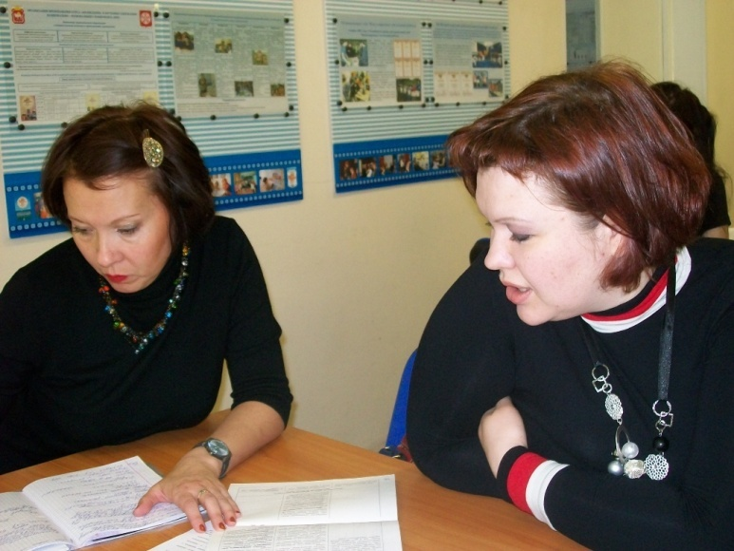
Обучающие семинары для педагогов ОУ в 2014-2015 учебном году
Семинары обучающие:
«Разработка программ по предмету «Математика», «Русский язык» - 5 класс;
«Особенности разработки программы по предмету «Английский язык» в основной школе (5-9 классы)»;
«Деятельность учителей общественных дисциплин в условиях введения ФГОС и историко-культурного стандарта»;
«Формирование универсальных учебных действий при изучении курса математики в условиях подготовки к внедрению ФГОС ОО»;

Slide 7
Обобщение и распространение эффективного педагогического и управленческого опыта
Семинары из опыта работы:
«Учёт национальных, региональных и этнокультурных особенностей в урочной и внеурочной работе с младшими школьниками в условиях реализации ФГОС НОО»;
«Организация внеурочной деятельности младших школьников в условиях реализации ФГОС НОО»;
«Формирование универсальных учебных действий младших школьников на уроках окружающего мира»;
«Формирование адекватной самооценки младшего школьника»;
«Организация проектной деятельности младших школьников во внеурочной работе по русскому языку»

Slide 8
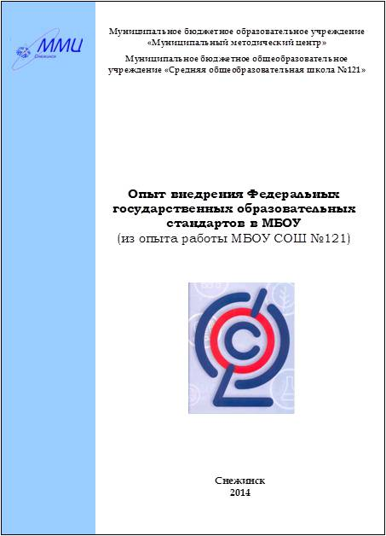
Обобщение и распространение эффективного педагогического и управленческого опыта

Slide 9
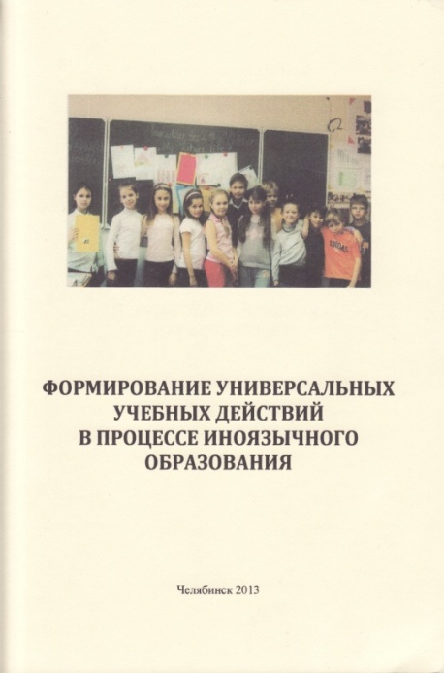
Обобщение и распространение эффективного педагогического и управленческого опыта

Slide 10
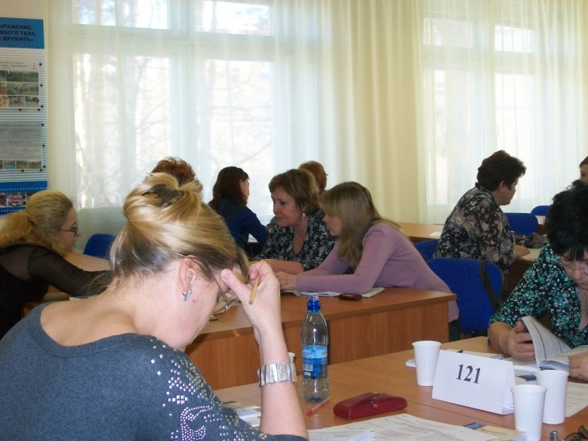
Обучающие семинары для руководителей ОУ в 2014-2015 учебном году
«Инклюзивное образование в образовательной организации: управленческий аспект»;
«Техническая защита персональных данных. Обеспечение безопасности персональных данных при их обработке в информационных системах»;
«Основные подходы к нормированию труда в образовательной организации»;
«Эффективные пути реализации образовательного проекта «ТЕМП».

Slide 11
Сайт муниципальной методической службы www.mmc.vega-int.ru

Slide 12
Сайт ГМО школьных библиотекарей gmolibsnz.jimdo.com

Slide 13
Инновационная деятельность МОУ
Участие в апробации:
автоматизированной системы регионального мониторинга качества общего образования
(МБОУ № 117,121,125,126,127,135);
рекомендаций по проектированию ООП ОО с учётом национальных, региональных и этнокультурных особенностей
(МБОУ № 117, 125, 126).

Slide 14
Обобщение и распространение эффективного педагогического и управленческого опыта
Конференции:
«II Всероссийская научно-практическая конференция «Внеурочная деятельность обучающихся в условиях реализации ФГОС общего образования» (октябрь,2014);
III Всероссийская научно - практическая конференции «Опыт и проблемы внедрения ФГОС ОО. Потенциал ГОУ научно – методического сопровождения достижений современного качества образования» (ноябрь,2014);
Всероссийская научно-практическая конференция «Развитие творческих способностей учителя и учащихся в процессе языкового и литературного образования» (ноябрь, 2014);
«Введение элективного курса для обучающихся «Основы управления личными финансами» (декабрь, 2014);

Slide 15
Обобщение и распространение эффективного педагогического и управленческого опыта
Конференции:
III Международная научно-практическая конференция «Инновации в информационных технологиях в образовании» (г. Москва, декабрь 2014);
«Концептуальные подходы к изучению Великой Отечественной войны 1941-1945 годов и Второй мировой войны» (март, 2015);
VI Всероссийская научно-практическая конференция «Развитие творческих способностей учителя и учащихся» (март,2015)
XIV Весенняя конференция издательства «Макмиллан» (март, 2015);
V Международная научно-практическая конференция «Региональные модели сопровождения и поддержки одарённых и перспективных детей» (апрель, 2015)

Slide 16
Научно-прикладные проекты, реализуемые совместно с ГБОУ ДПО ЧИППКРО
«Управленческое содействие педагогам в освоении технологий индивидуализации образования школьников» (МБОУ СОШ № 117, руководитель Ильина А.В.);
«Формирование профессиональной мотивации школьников» (МБОУ СОШ № 121, руководитель Ильясов Д.Ф.);
«Психолого-педагогические технологии формирования навыков грамотного письма у обучающихся в условиях реализации ФГОС начального общего образования для детей с ограниченными возможностями здоровья. Подходы к оцениванию достижения планируемых предметных результатов» (МБС(К)ОУ № 122, руководители Кийкова Н. Ю., Бобина Т. О.);
«Государственно-общественное управление образовательной организацией как механизм достижения современного качества общего образования» (МБОУ СОШ № 125, руководитель Коптелов А.В.);

Slide 17
Научно-прикладные проекты, реализуемые совместно с ГБОУ ДПО ЧИППКРО
«Развитие компетентности учителя в условиях реализации федерального государственного образовательного стандарта начального общего образования (МБОУ СОШ № 126, руководитель Скрипова Н.Е.)
«Концептуализация опыта государственно-общественного управления реализацией ФГОС общего образования (на примере научно-методического сопровождения повышения профессиональной компетентности педагогов). (МБОУ «Гимназия № 127», руководитель Чипышева Л.Н.);
«Управленческое содействие педагогам образовательной организации в развитии их готовности к работе с обучающимися, мотивированными к проектной деятельности (МБОУ СОШ № 135, руководитель Маковецкая Ю.Г.)

Slide 18
Сетевая модель муниципальной методической службы
ММС
Управление
образования
Муниципальные координационные советы по ФГОС НОО и ФГОС ООО
Муниципальные консультационные рабочие группы по ООП НОО и ООП ООО
АНО «Эврика», г.Москва
ГБОУ ДПО ЧИППКРО
Городские предметные методические объединения педагогов
предметные
лаборатории
временные
творческие группы
ГБОУ ВПО ЧГПУ
методические службы образовательных учреждений
стажерские площадки
ГБОУ ДПО «ИРО»
ФГАОУ АПКППРО г.Москва
ФГАУ
«ФИРО»
Международный славянский институт, г.Москва
СФТИ НИЯУ
МИФИ

